Slide 1
第四节 矩阵初等变换
一、 矩阵的初等变换
二、 初等矩阵的概念
三、 初等矩阵的应用

Slide 2

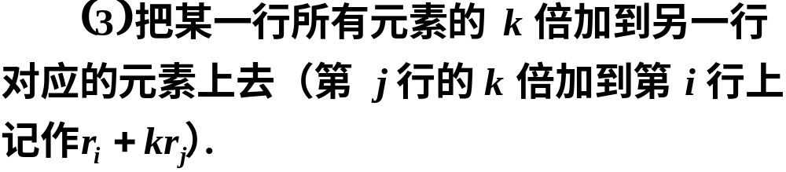
一、矩阵的初等变换
定义1
下面三种变换称为矩阵的初等行变换:

Slide 3


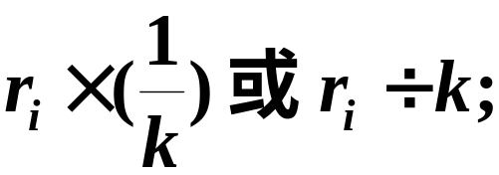


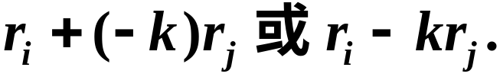
同理可定义矩阵的初等列变换(所用记号是把“r”换成“c”)．
定义2 矩阵的初等列变换与初等行变换统称为初等变换．
初等变换的逆变换仍为初等变换, 且变换类型相同．
逆变换
逆变换
逆变换

Slide 4
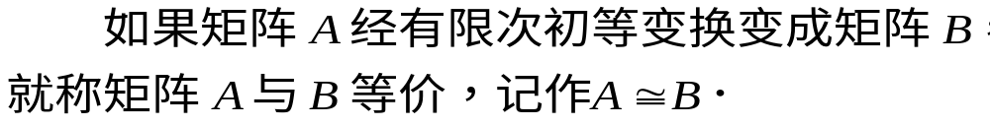

等价关系的性质：
具有上述三条性质的关系称为等价．

Slide 5
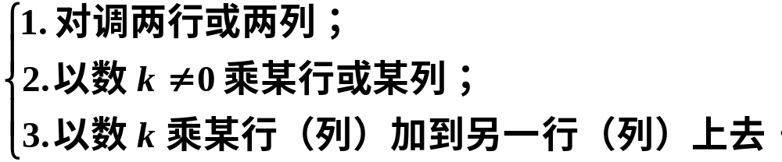
二、初等矩阵的概念
矩阵的初等变换是矩阵的一种基本运算，应用广泛.
定义 由单位矩阵E 经过一次初等变换得到的方
阵称为初等矩阵.
三种初等变换对应着三种初等方阵.

Slide 6

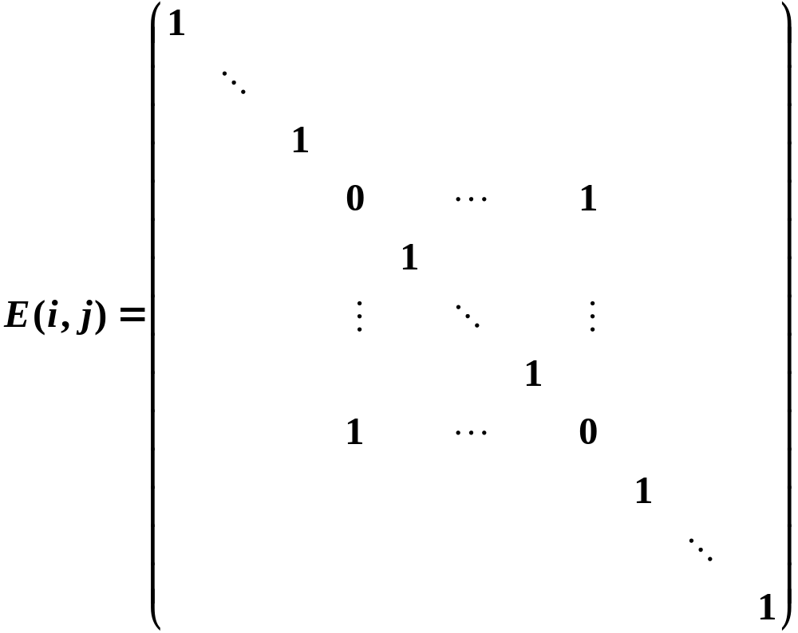



Slide 7
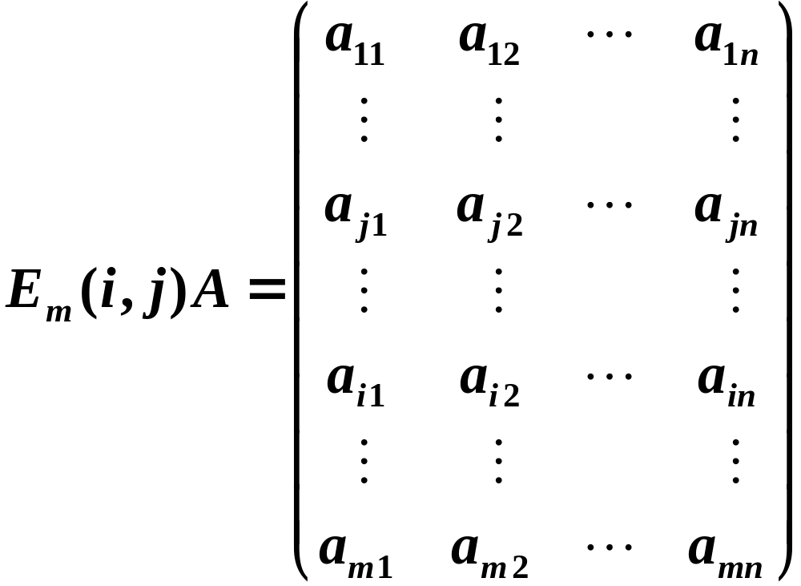
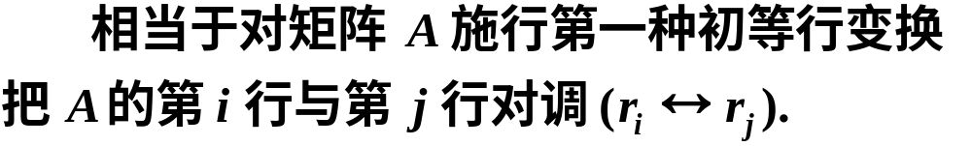

Slide 8
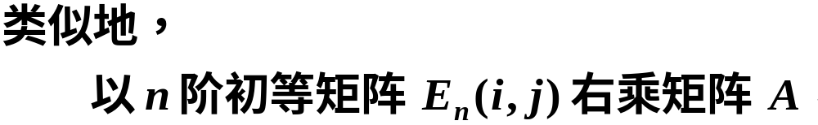
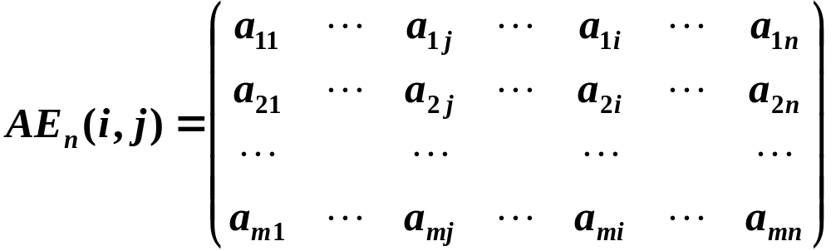
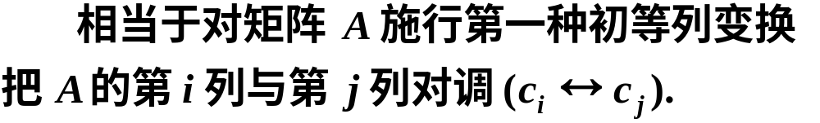

Slide 9
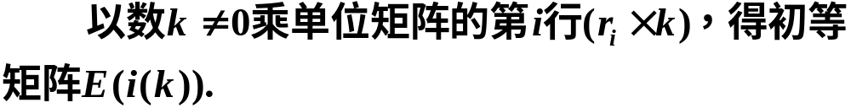
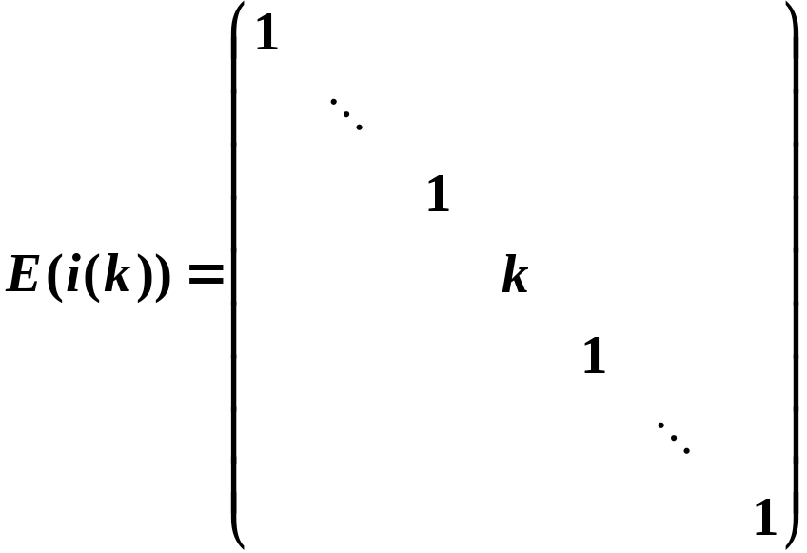

Slide 10

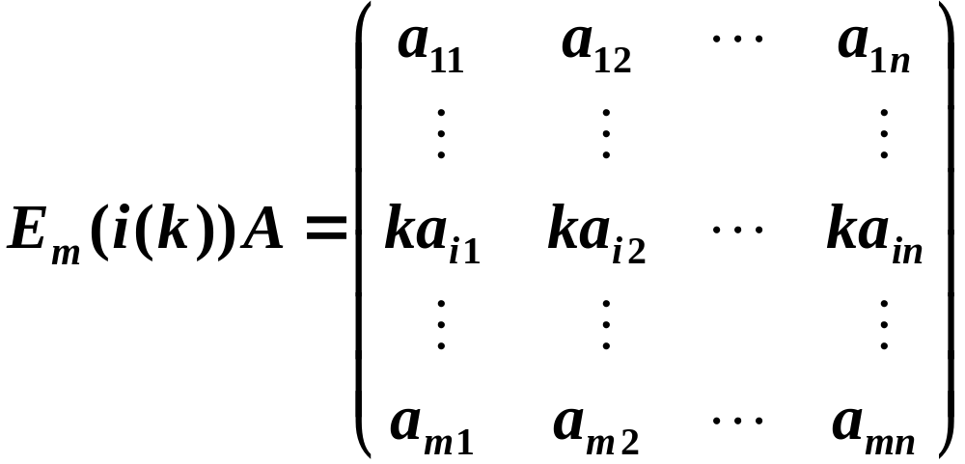



Slide 11
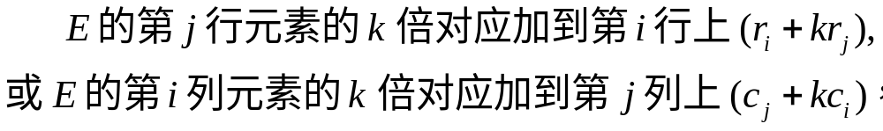
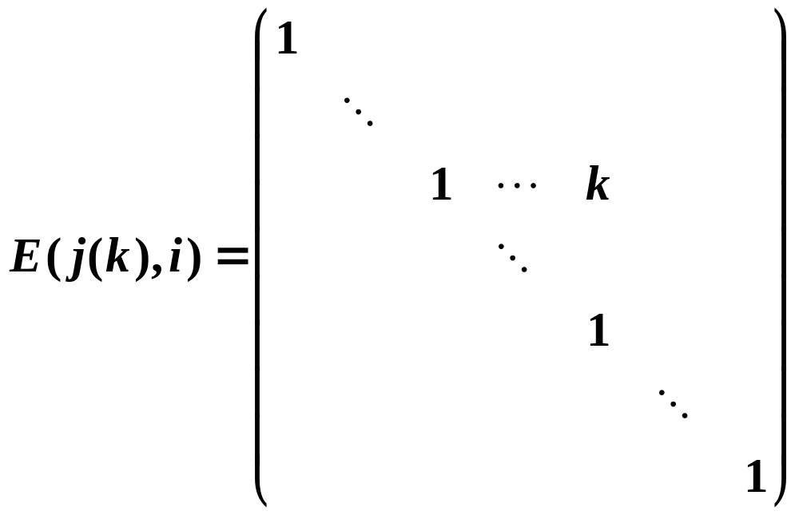



Slide 12
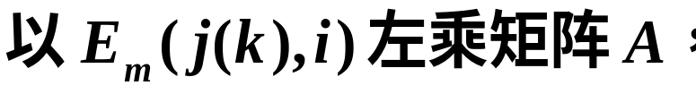
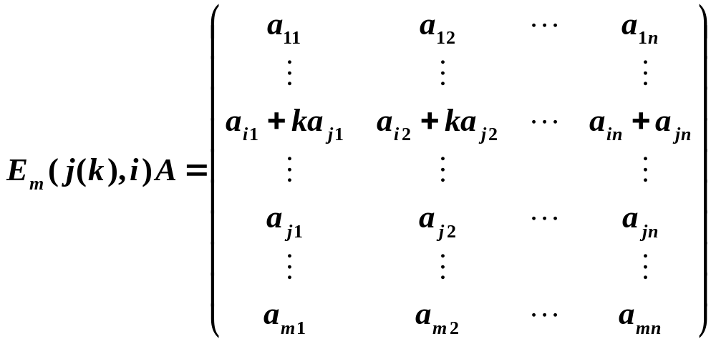

Slide 13
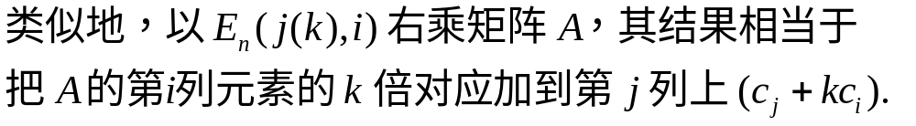
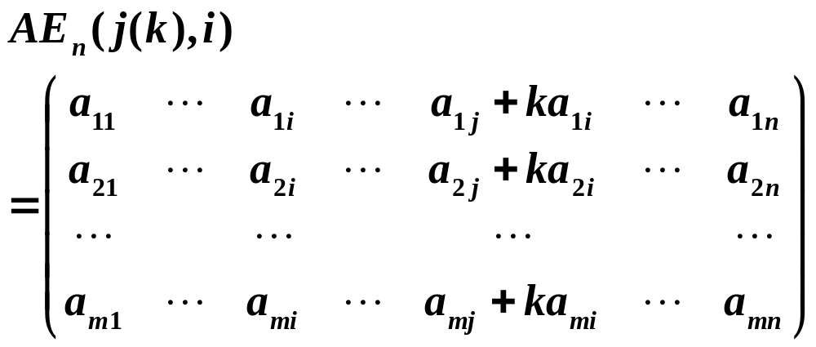

Slide 14




定理1 设 是一个 矩阵，对 施行一次初等行变换，相当于在 的左边乘以相应的 阶初等矩阵；对 施行一次初等列变换，相当于在 的右边乘以相应的 阶初等矩阵.
初等变换
初等矩阵
初等逆变换
初等逆矩阵

Slide 15
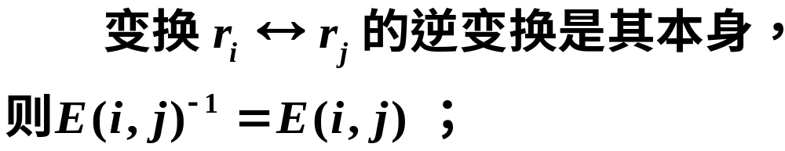
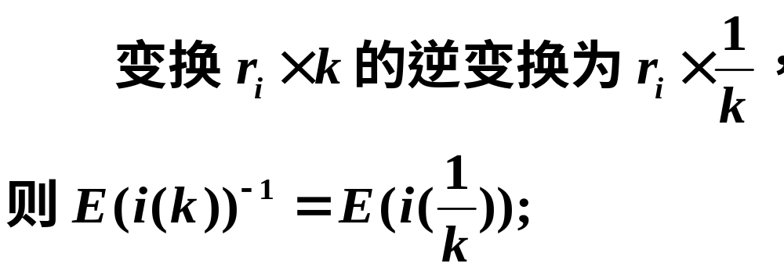
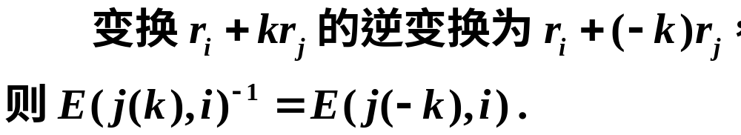

Slide 16
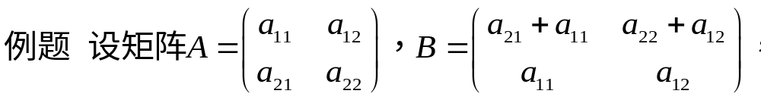
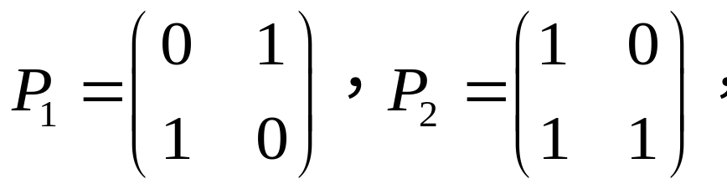
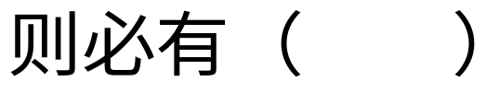

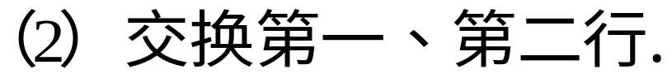

Slide 17
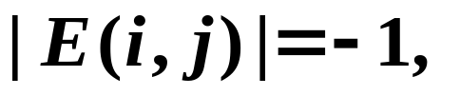
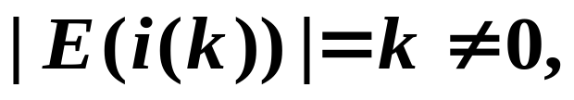
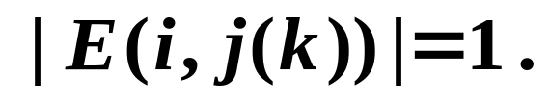
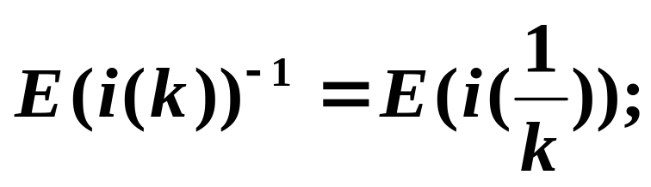
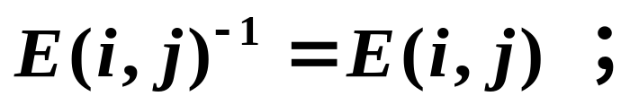
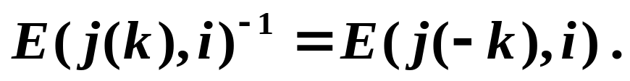
三、初等矩阵的应用
初等矩阵具有如下性质
(1) 初等矩阵是可逆矩阵
(2) 初等矩阵的逆矩阵仍是初等矩阵

Slide 18
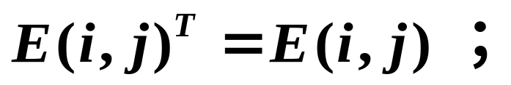
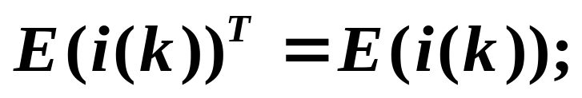
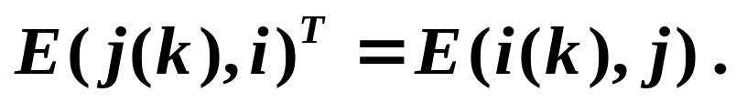
(3) 初等矩阵的转置矩阵仍是初等矩阵

Slide 19
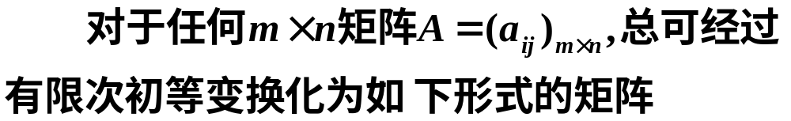
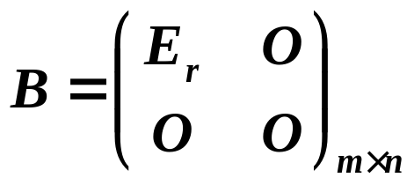
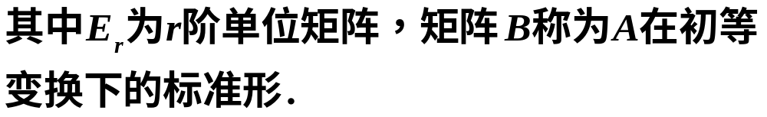
定理2

Slide 20
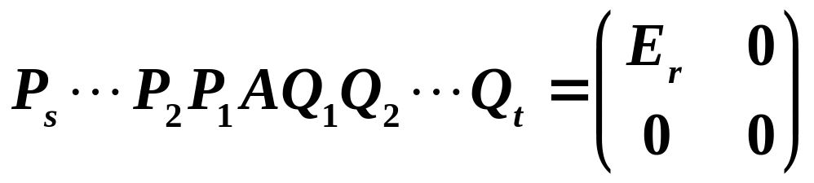
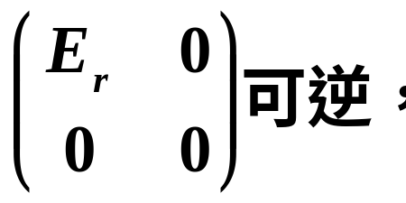
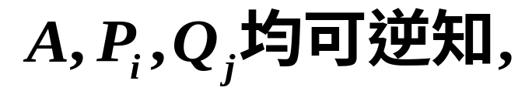
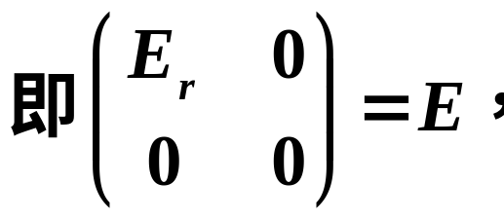
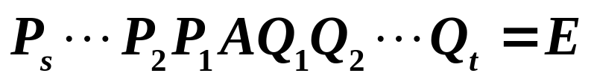
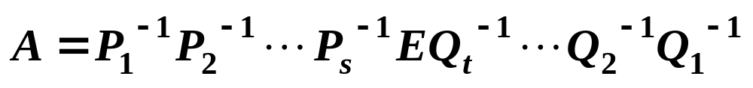
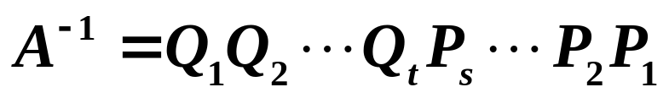
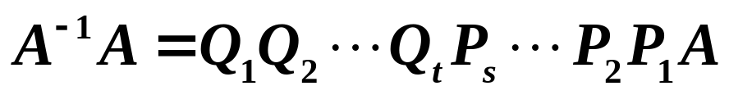

推论1
可逆矩阵必为初等矩阵的乘积，反之亦然。
故r=n ,

Slide 21
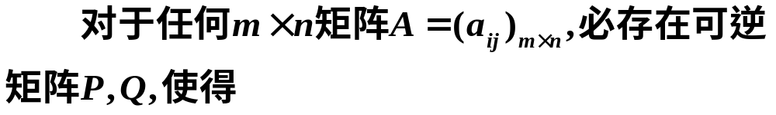
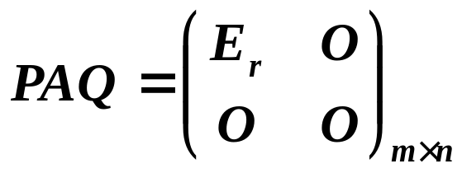
推论2
推论3
可逆矩阵可经一系列初等变换化为单位矩阵;
可逆矩阵可经一系列初等行变换化为单位矩阵.

Slide 22

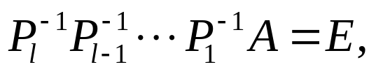





利用初等变换求逆阵的方法：

Slide 23




例１
解

Slide 24








Slide 25


Slide 26





即
初等行变换
( )

Slide 27






例２
解

Slide 28












Slide 29




例3
解

Slide 30



Slide 31





Slide 32


五、小结
一次初等变换
1. 单位矩阵 初等矩阵.
2. 利用初等变换求逆阵的步骤是:

Slide 33



列变换

